Slide 1
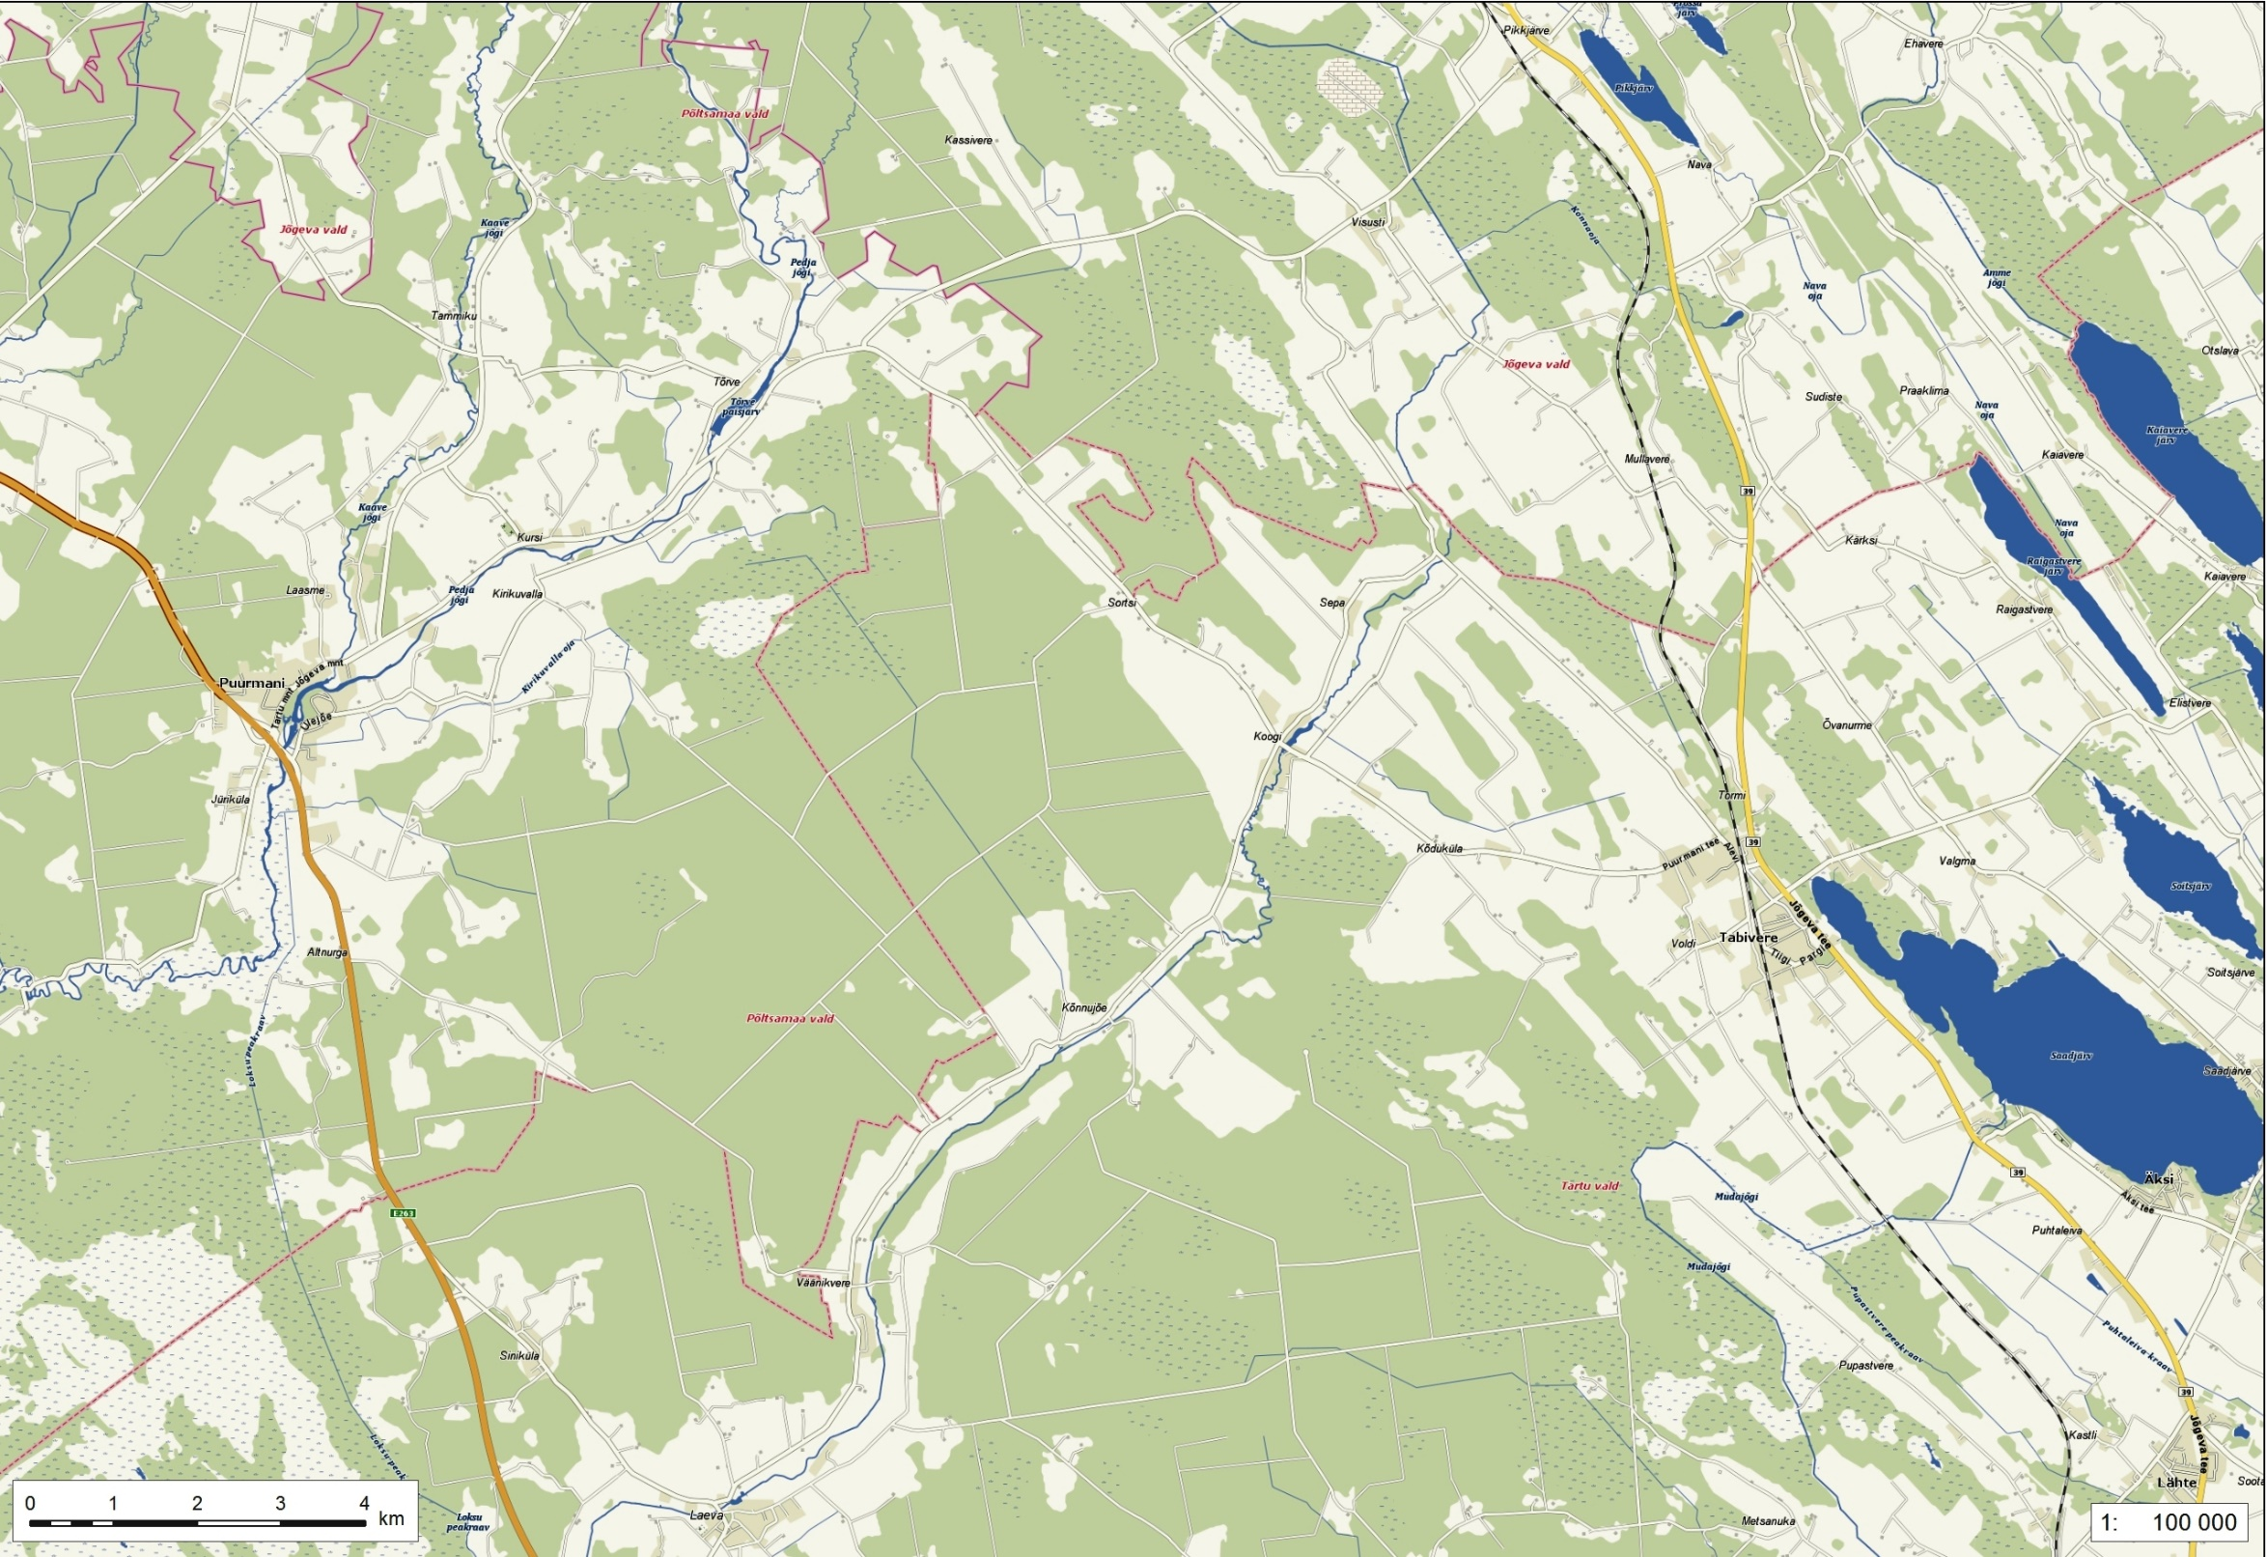

Kuperjanovi retke liikumisskeem 21.03.2026 kell 09.00 – 17.00
Algus
Lõpp

